Slide 1

A NR-1 mudou.
Sua responsabilidade também.
Agora sua empresa precisa identiﬁcar e comprovar riscos psicossociais.
Nós cuidamos disso com método, laudo técnico
e segurança jurídica.
QWork
AVALIE. PREVINA. PROTEJA.

Slide 2
O que mudou na NR-1
A NR-1 incluiu oﬁcialmente os riscos psicossociais no GRO.
As empresas agora são responsáveis por identiﬁcar e prevenir fatores como:
Sobrecarga ou baixa demanda de trabalho
Assédio moral e sexual
Falta de apoio da liderança Baixo reconhecimento e excesso de competitividade
Não é tendência.
É obrigação legal.
QWork
AVALIE. PREVINA. PROTEJA.

Slide 3
Por que isso é urgente?
+ de 4 milhões
de afastamentos
em um ano no Brasil
546 mil
afastamentos
por saúde mental
Crescimento de 15%
em relação ao
ano anterior
QWork
AVALIE. PREVINA. PROTEJA.

Slide 4
O que a NR-1 exige na prática ?
Mapear fatores de risco psicossociais
Analisar tecnicamente esses riscos
Documentar e integrar
ao PGR
Comprovar tecnicamente
a avaliação
A empresa precisa provar que avaliou.
QWork
AVALIE. PREVINA. PROTEJA.

Slide 5
Onde a maioria das empresas falha?
Pesquisas genéricas
sem base cientíﬁca
Ações isoladas sem diagnóstico
Confusão entre avaliação ocupacional e clínica
Falta de documentação válida para ﬁscalização
Sem método,
não há conformidade.
QWork
AVALIE. PREVINA. PROTEJA.

Slide 6
O que é o QWORK?
O QWORK é uma Plataforma Técnica de Avaliação Psicossocial – NR-1
Avalia riscos psicossociais no ambiente de trabalho
Utiliza questionários cientíﬁcos e estruturados
Coleta dados diretos (trabalhador) e indiretos (organização)
Realiza análise técnica alinhada à NR-1
QWork
AVALIE. PREVINA. PROTEJA.

Slide 7
O que o QWORK entrega?
Identiﬁcação dos fatores
de risco psicossociais
por meio de questionários cientíﬁcos e estruturados
Questionários cientíﬁcos baseados no COPSOQ, referência internacional
em avaliação psicossocial
Análise técnica conforme
NR-1 / GRO
Classiﬁcação objetiva dos riscos psicossociais
Emissão do Laudo de Identiﬁcação eMapeamento de Riscos Psicossociais (NR-1 /GRO)
QWork
AVALIE. PREVINA. PROTEJA.

Slide 8
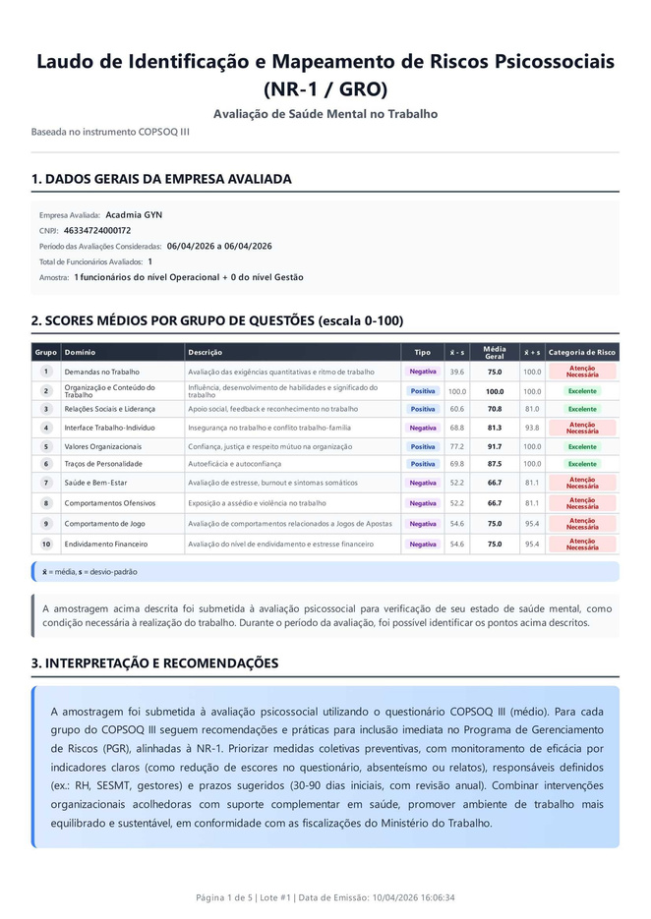
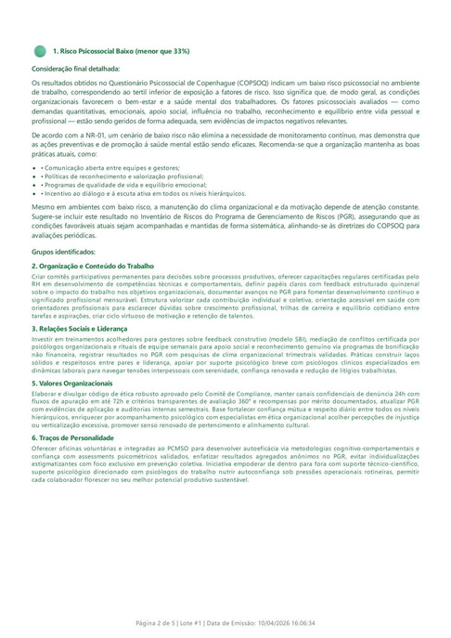
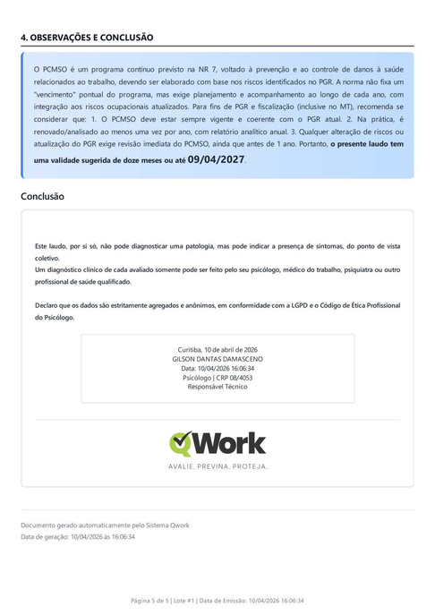
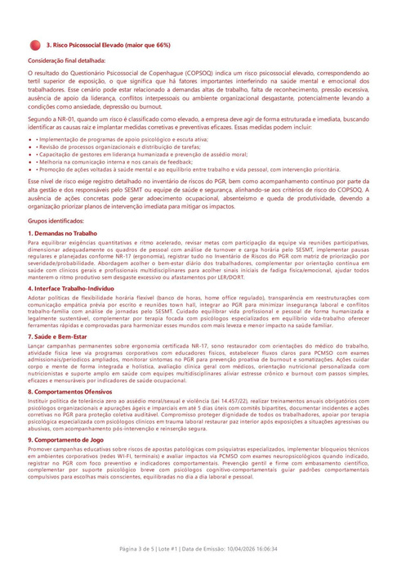

Modelo de Laudo
QWork
AVALIE. PREVINA. PROTEJA.

Slide 9
Segurança, rastreabilidade e validade em cada etapa dos dados
Cada informação gerada na
QWork é protegida por um sistema de cadeia de custódia com hash, garantindo autenticidade e impossibilidade de alteração
sem rastreio.
Registro de todas as etapas com cadeia de custódia estruturada
Geração de hash único para cada dado/laudo
Garantia de integridade: qualquer alteração é identiﬁcável
Comprovação de autenticidade e originalidade das informações
Segurança reforçada para auditorias, perícias e ﬁscalizações
Maior respaldo jurídico para empresas e clínicas ocupacionais
QWork
AVALIE. PREVINA. PROTEJA.

Slide 10
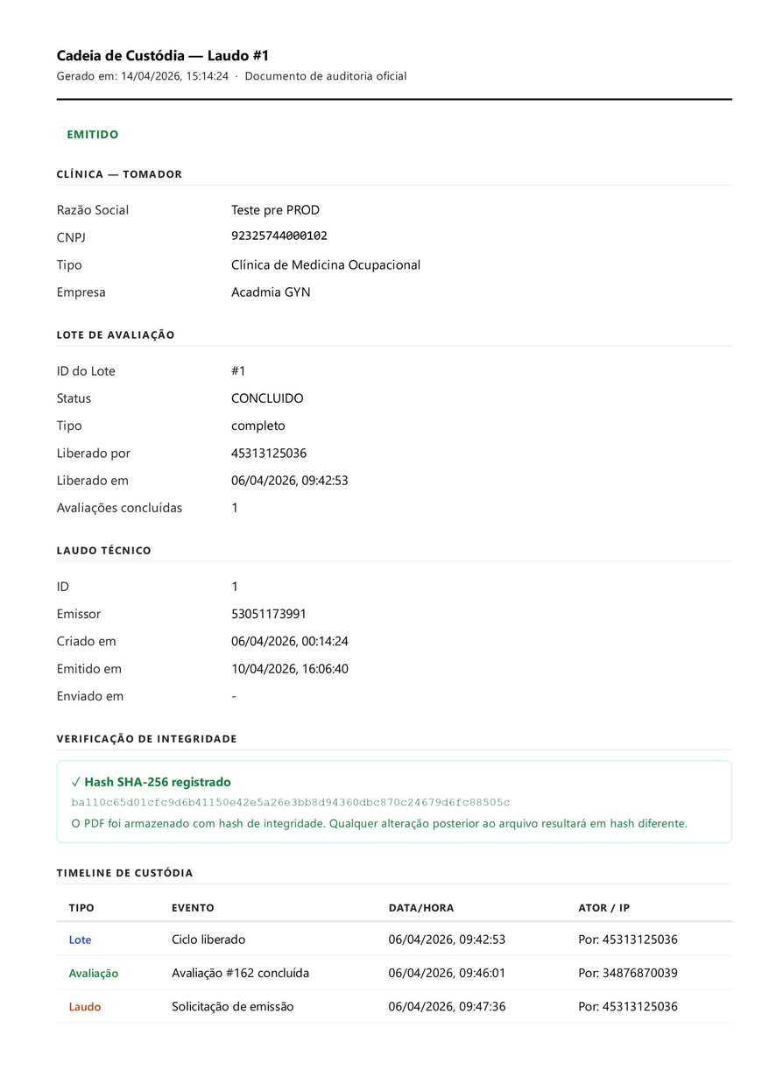
Modelo Cadeia de Custódia
QWork
AVALIE. PREVINA. PROTEJA.

Slide 11
QWORK não é um questionário.
É a ferramenta para cumprir a NR-1 com método, clareza e segurança jurídica.
QWork
AVALIE. PREVINA. PROTEJA.

Slide 12

Entre em contato agora mesmo:
QWork
AVALIE. PREVINA. PROTEJA.

